Slide 1
Call for Projects 2019
UAntwerpen

Slide 2
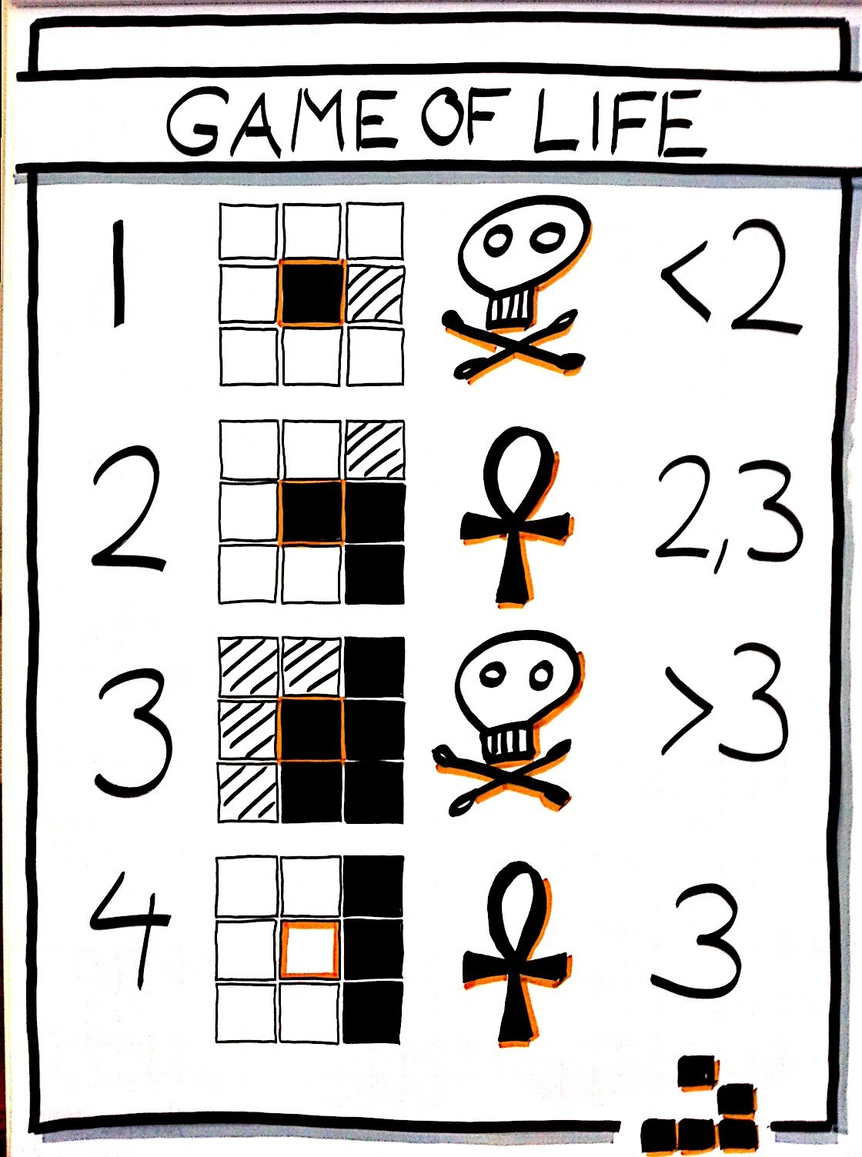
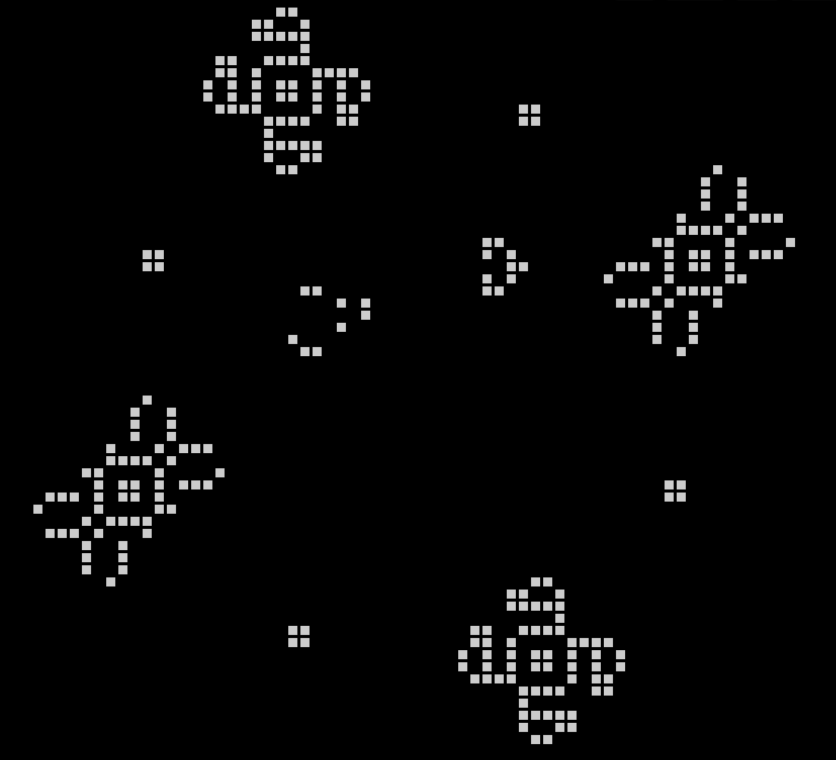
Regels

Slide 3
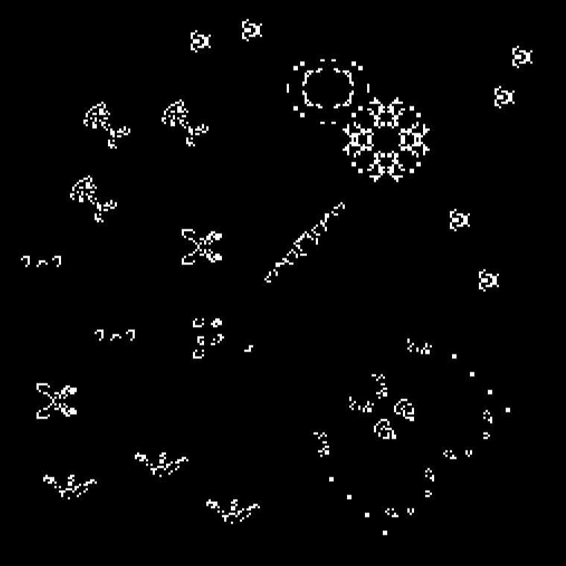
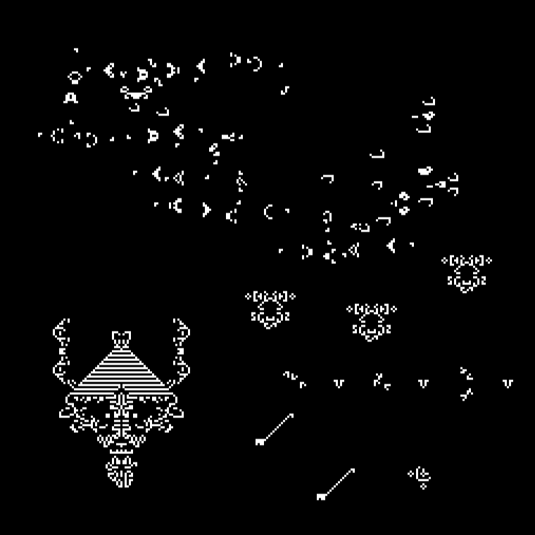

Slide 4
GameOfLife++
Thomas Dooms, Ward Gauderis, Mano Marichal

Slide 5

Gebruiksvriendelijk
Zelf gemakkelijk en intuïtief simulaties creëren

Slide 6
Flexibele regels
States: levend #rood
dood #zwart
zombie #groen
Transities:
levend->dood indien #levend < 2 || #levend > 6
levend->zombie indien #zombie > 3 && #levend < 5
levend->levend indien #levend > 1 && #levend < 7
zombie->zombie
dood->zombie indien #dood == 0
dood->dood indien #dood != 0
dood-> levend indien #levend > 1 && #levend < 7
Geven controle en vrijheid aan de gebruiker

Slide 7

Geavanceerde simulaties
inlezen uit json (DFA-NFA-eNFA-PDA-TM-SFA)

Slide 8
Input en output
Input:
Set van regels ingeven via GUI (automatisch)
Inlezen vanuit json (manueel)
Output:
Grafische representatie
De bekomen automaten in dot en json

Slide 9
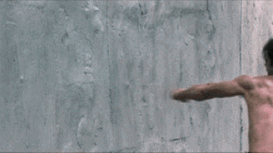
Een kijkje achter de ADT-muur

Slide 10
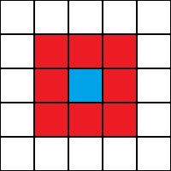
Cellulaire automaat
0 1 1
1 1
0 0 0
Input = “01110001”

Slide 11
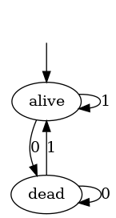
FSM
Any live cell with fewer than 2 live neighbours dies, as if by underpopulation.
Any live cell with 2 or 3 live neighbours lives on to the next generation.
Any live cell with more than 3 live neighbours dies, as if by overpopulation.
Any dead cell with exactly 3 live neighbours becomes a live cell, as if by reproduction.

Slide 12
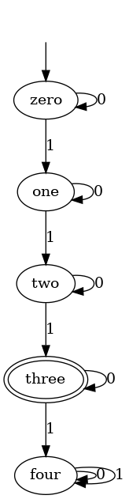
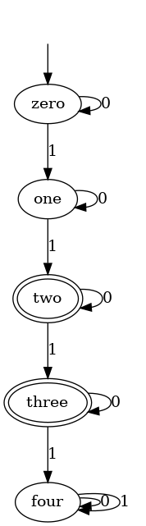
FSM
Any live cell with fewer than 2 live neighbours dies, as if by underpopulation.
Any live cell with 2 or 3 live neighbours lives on to the next generation.
Any live cell with more than 3 live neighbours dies, as if by overpopulation.
Any dead cell with exactly 3 live neighbours becomes a live cell, as if by reproduction.

Slide 13
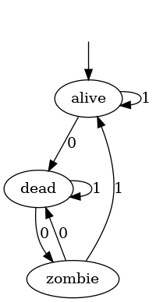
Voorbeeld

Slide 14
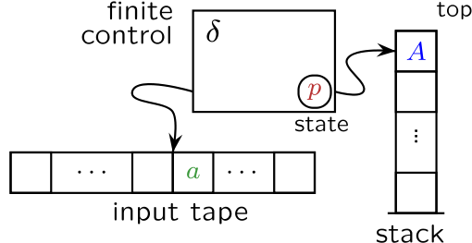
Uitbreidingen
Houdt zijn stack bij tussen fases
Pushdown automaten

Slide 15
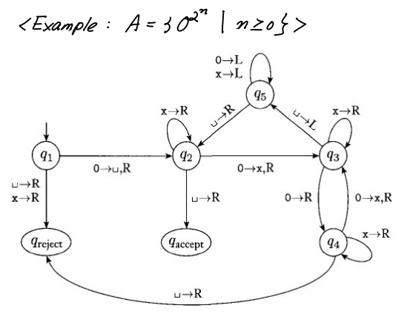
Uitbreidingen
Turing machines

Slide 16
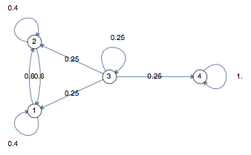
Uitbreidingen
Stochastische automaten

Slide 17
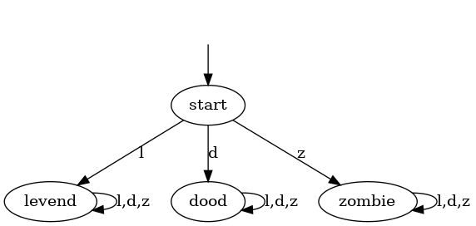
Alternatief

Slide 18
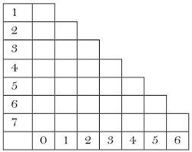
Minimalisatie
TFA++

Slide 19
Planning
Fase 1: algoritmes en structuren ontwikkelen of uitbreiden
Fase 2: samenvoegen tot één systeem met flexibele API
Fase 3: gebruiksvriendelijke representatie en GUI

Slide 20


